Slide 1
Разделение кривой на кусочно-гладкую
Работу выполнил Остришко Д. С.

Slide 2
План
Реальная ситуация, приводящая к этой задаче
Готовое решение от других источников
Постановка задачи
Решение задачи
Реализация на «живых» данных
Планы улучшения

Slide 3
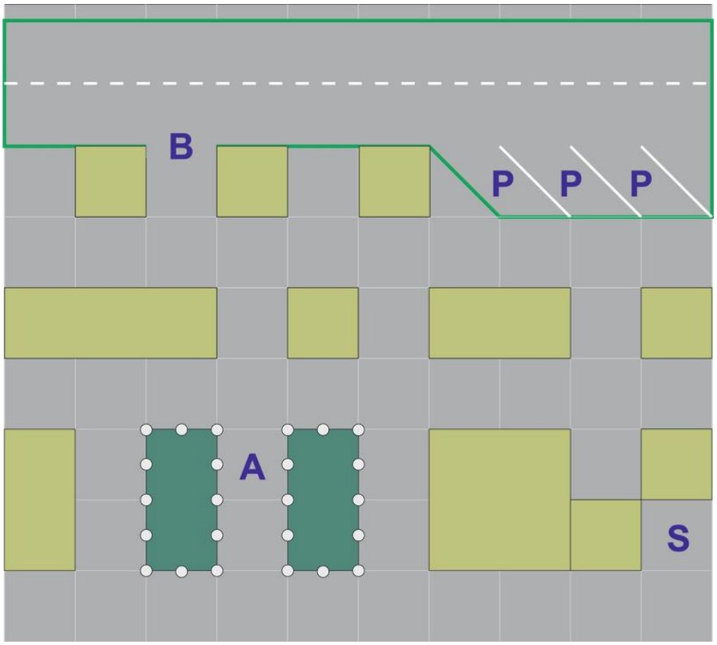
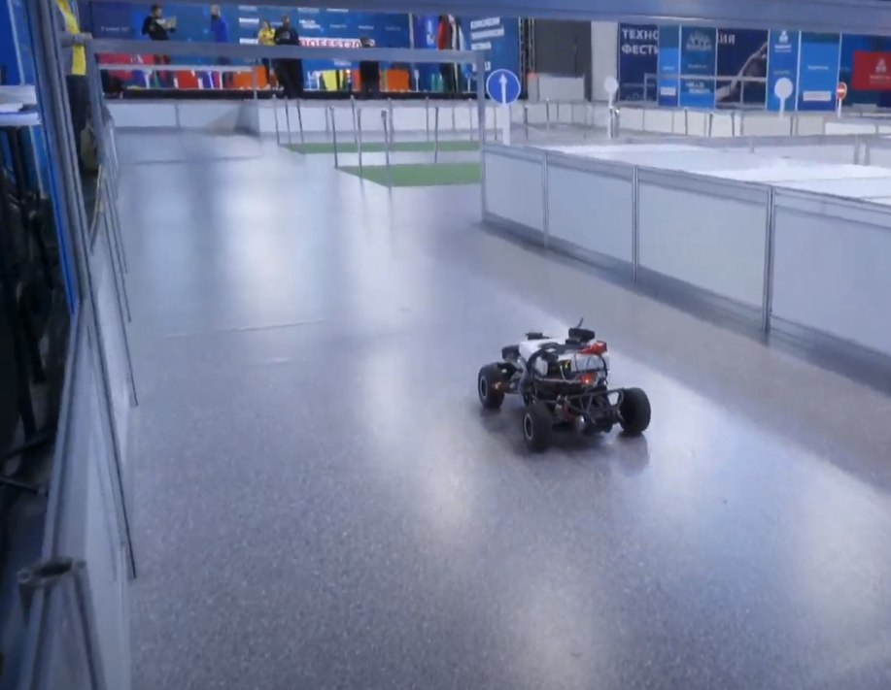
Реальная ситуация

Slide 4
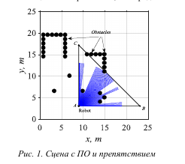
Готовое решение
Решение от Морева К. И.

Slide 5
Постановка
Дано облако точек (сеточная полярная функция)
Требуется разделить данную функцию на куски, в которых она является гладкой

Slide 6
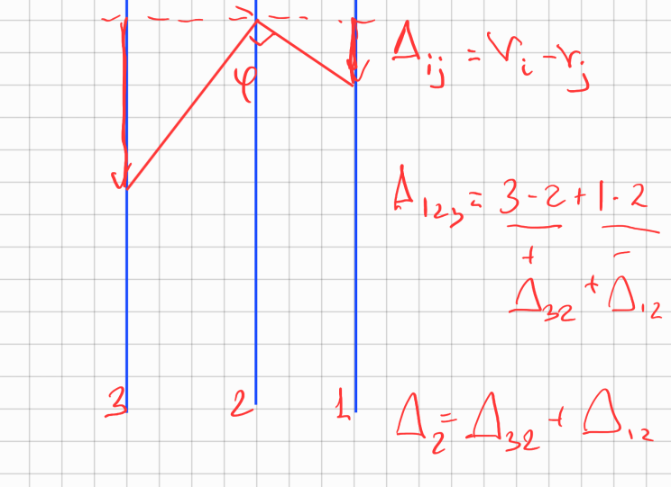
Решение

Slide 7
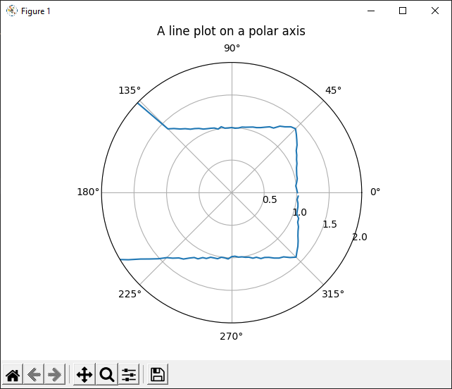
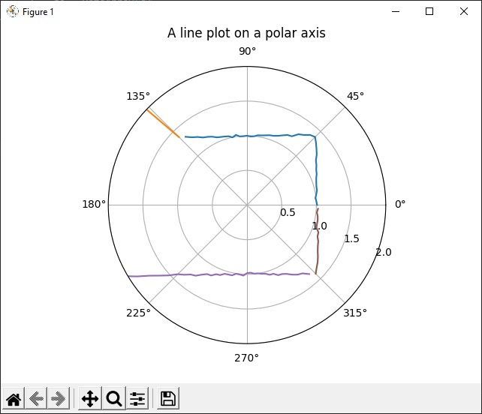
Реализация

Slide 8
Планы
Повысить точность
Реализовать подбор погрешности по изначальным данным
Аппроксимировать гладкие куски с помощью тригонометрических систем

Slide 9
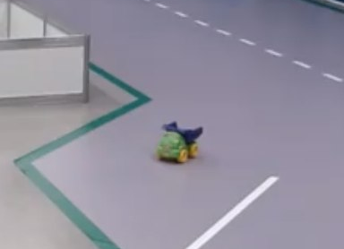
СПАСИБО ЗА ВНИМАНИЕ

